Slide 1
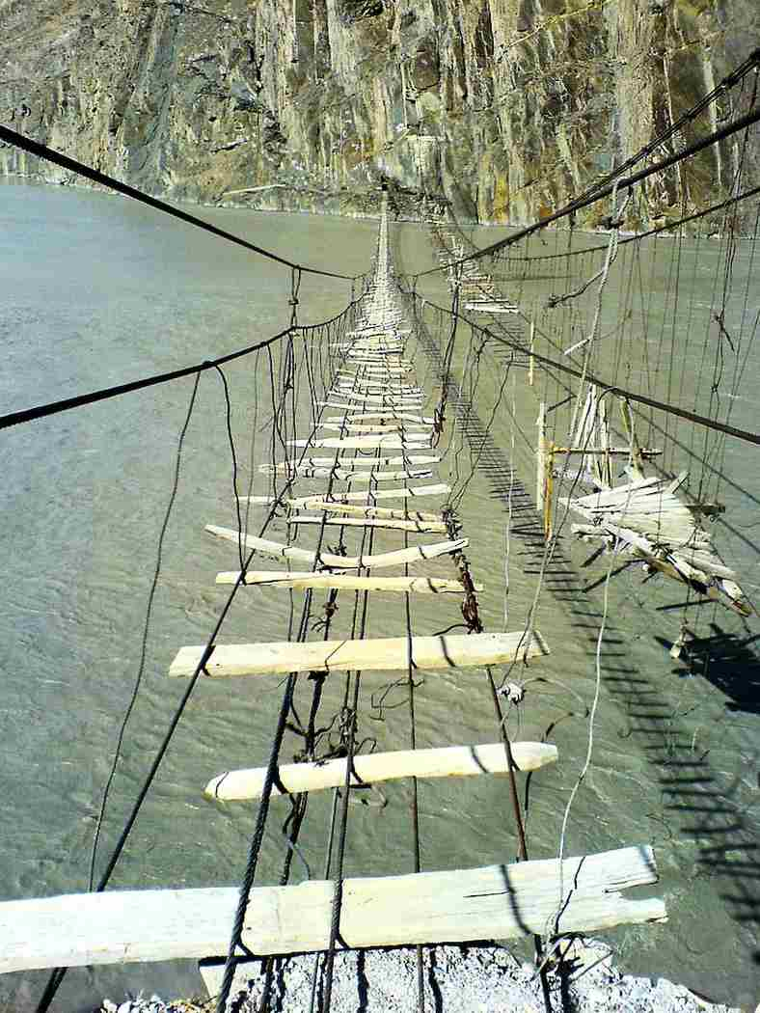



PUENTES
PAkISZTÁN

Slide 2
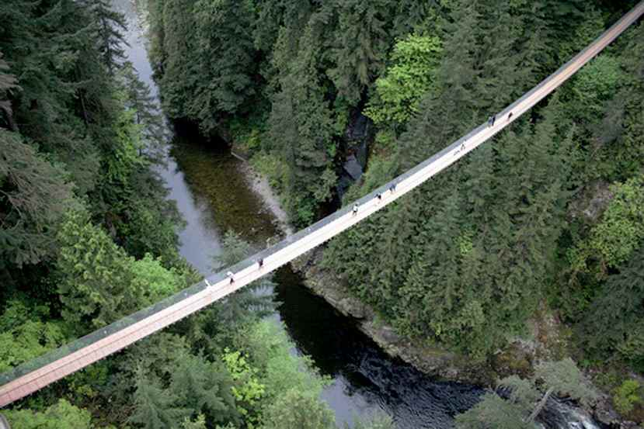

Slide 3
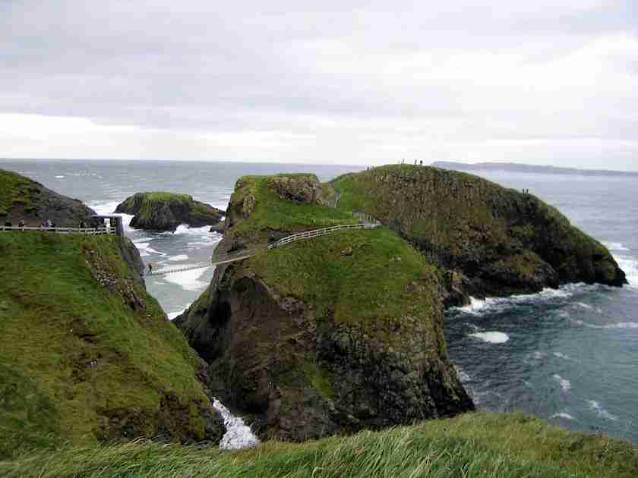
ÍRORSZÁG

Slide 4
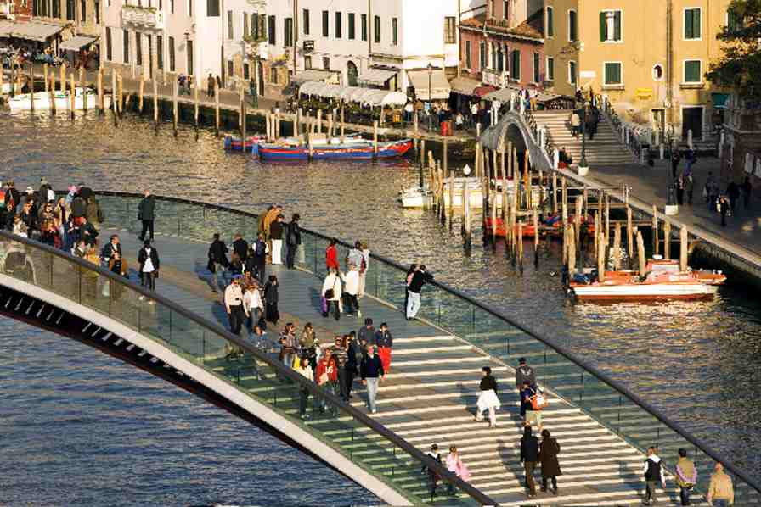
VELENCE

Slide 5
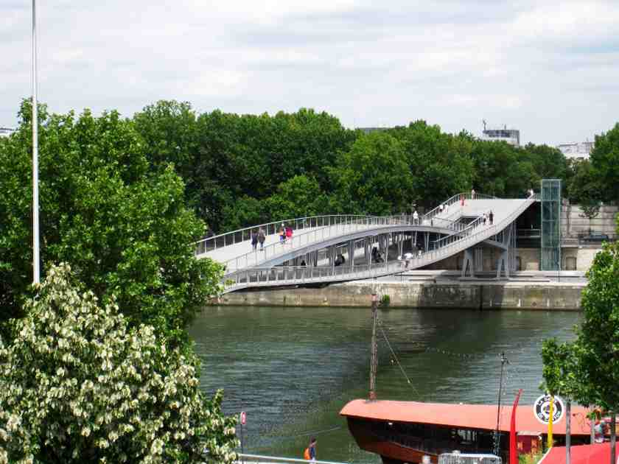

Slide 6
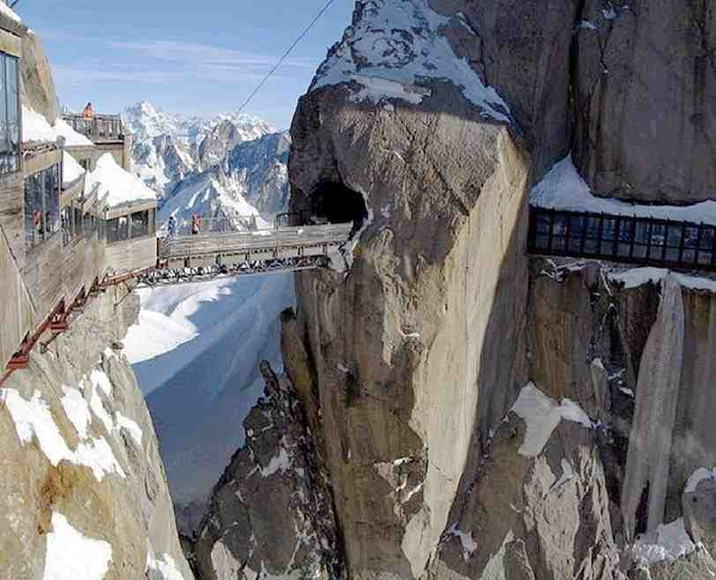
FRANCIA ORSZÁG

Slide 7
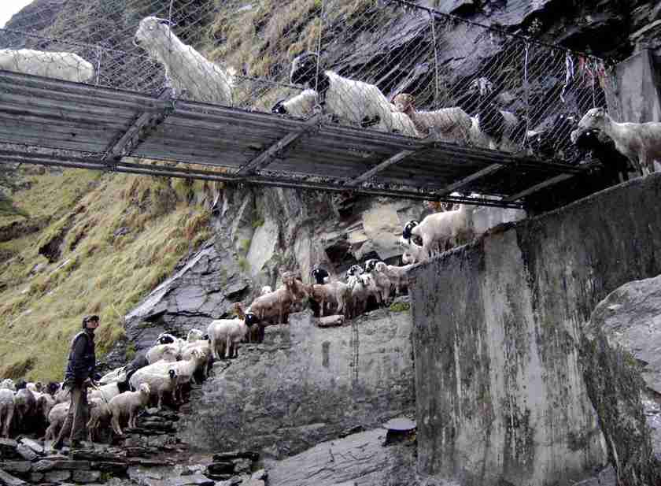
NEPÁL

Slide 8
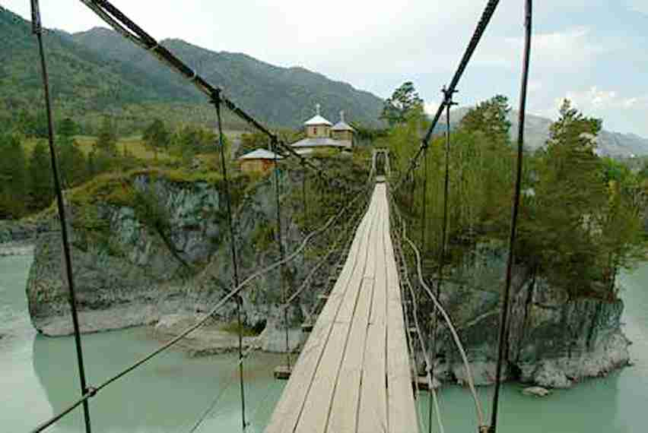

Slide 9
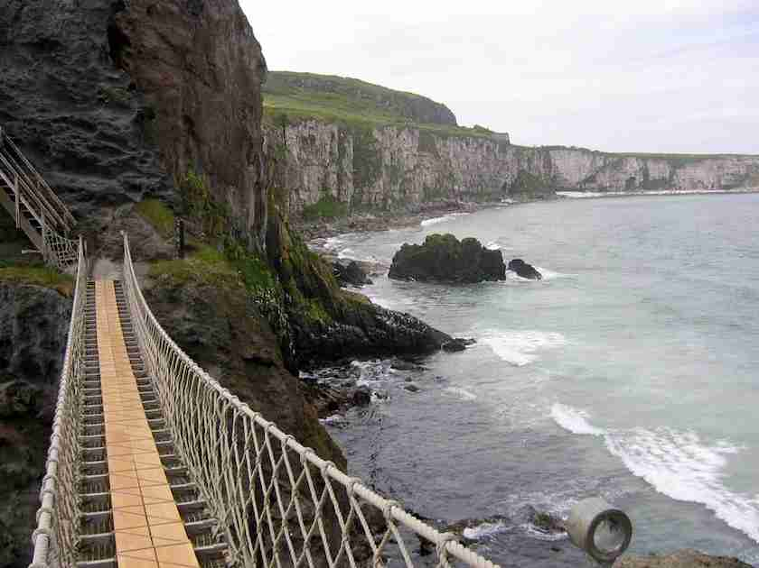
ÍRORSZÁG

Slide 10

ILLIONIS-USA

Slide 11
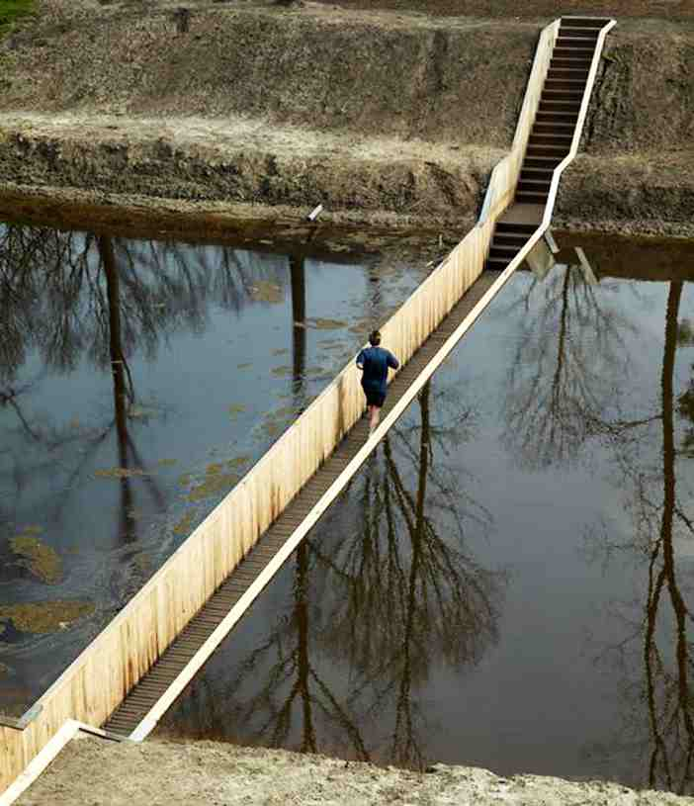
HOLLANDIA

Slide 12

SKÓCIA

Slide 13
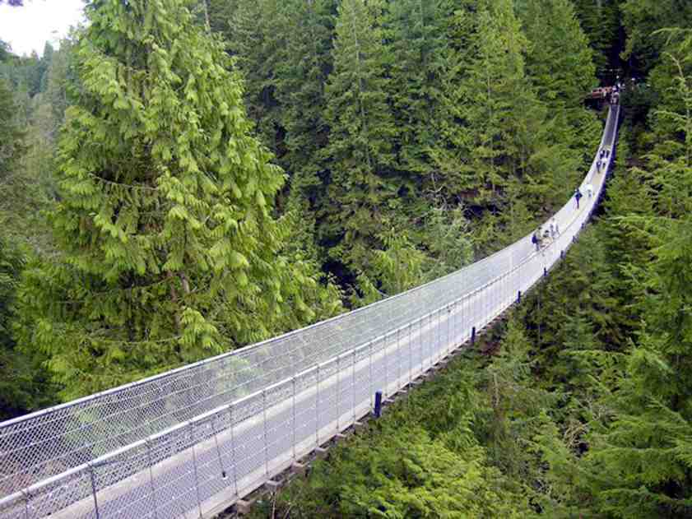
KANADA

Slide 14
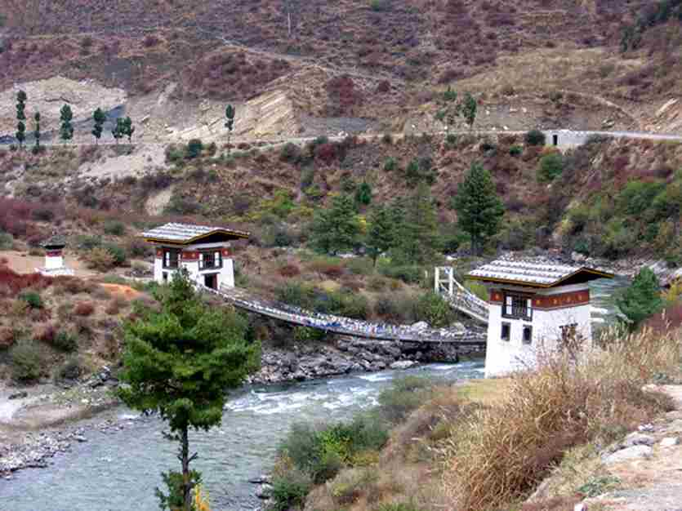
BHUTÁN

Slide 15
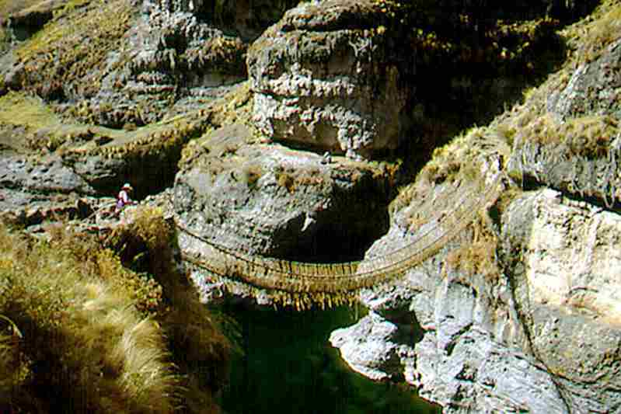
INKA HÍD-PERU

Slide 16
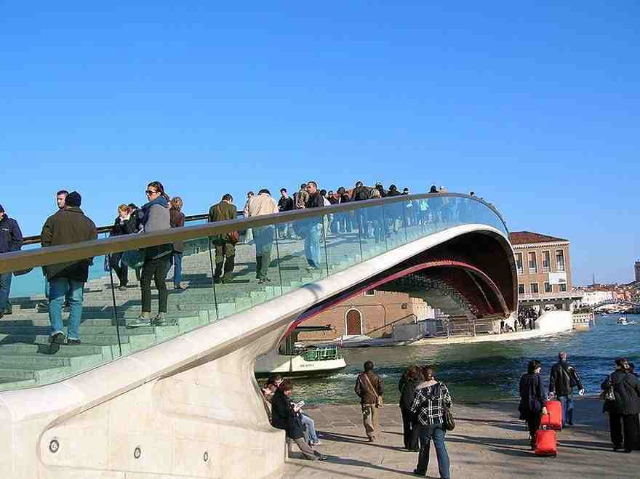
Velence

Slide 17
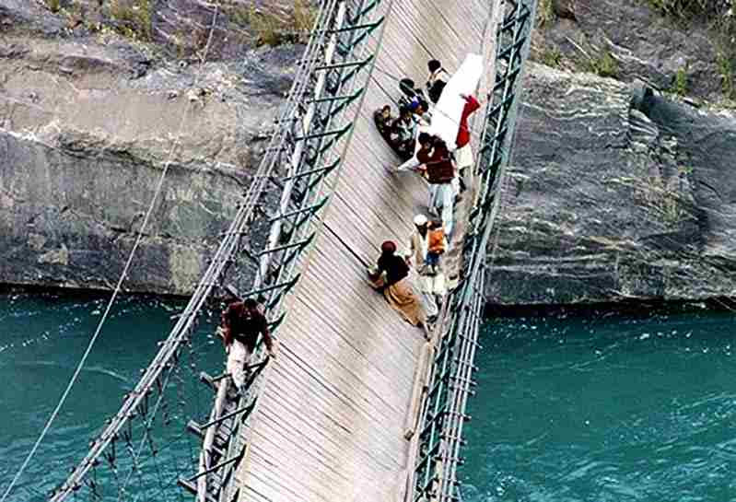
KASMIR-INDIA

Slide 18
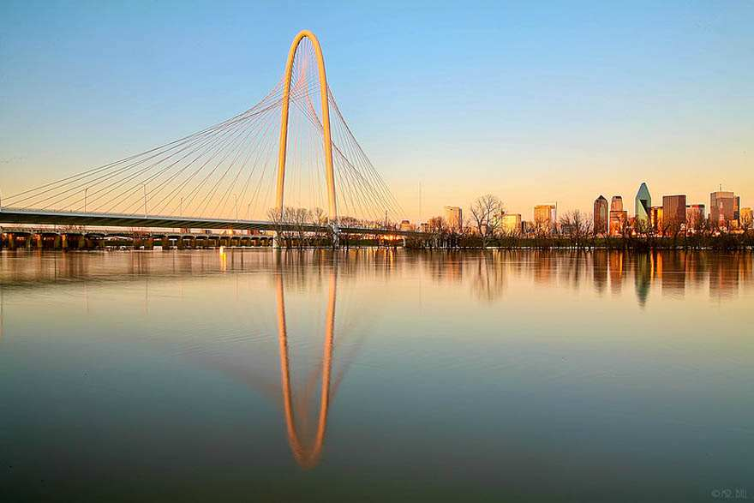
CALATRAVA ÚJ HÍDJA-AMERIKA

Slide 19
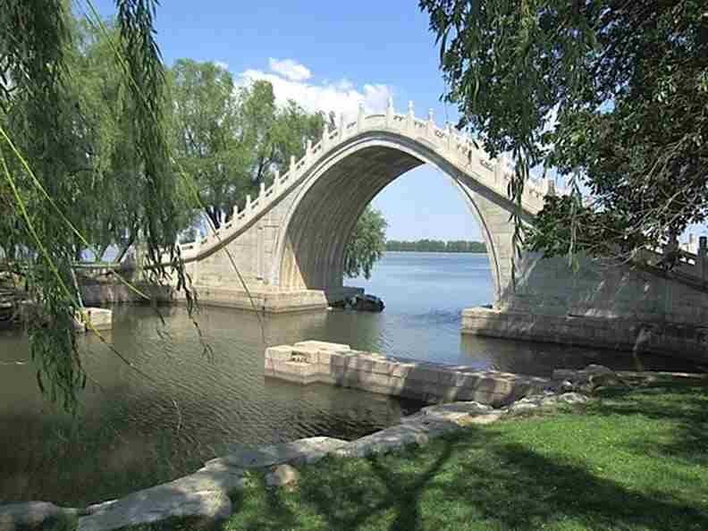
KÍNA

Slide 20
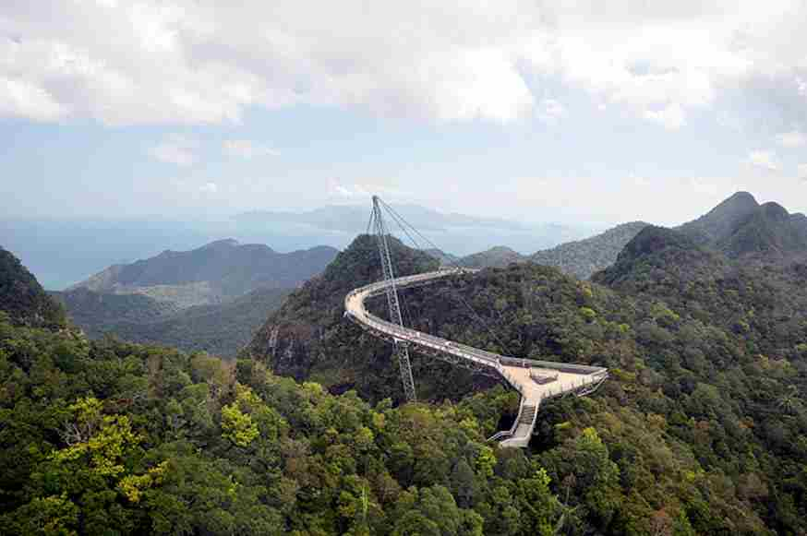
MALÁJZIA

Slide 21
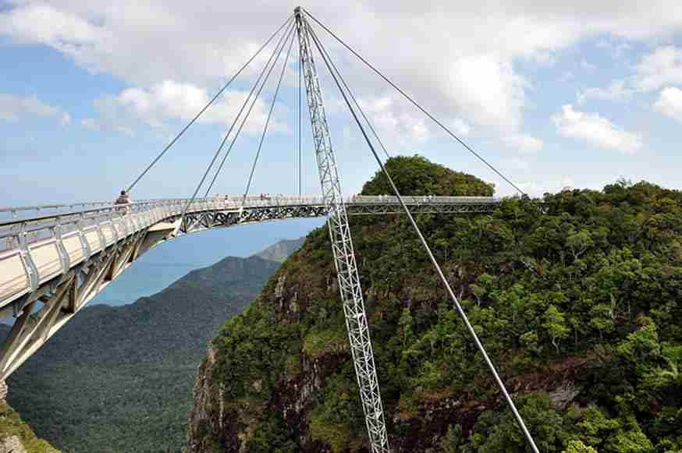
MALÁJZIA

Slide 22

FÜLÖP SZIGETEK

Slide 23
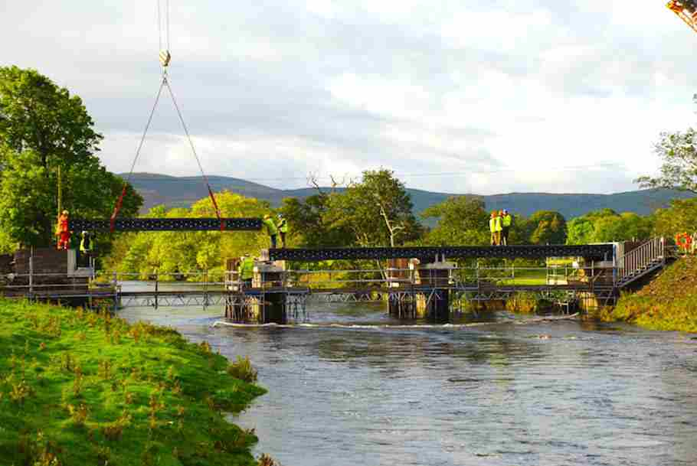
MŰANYAGHÍD

Slide 24
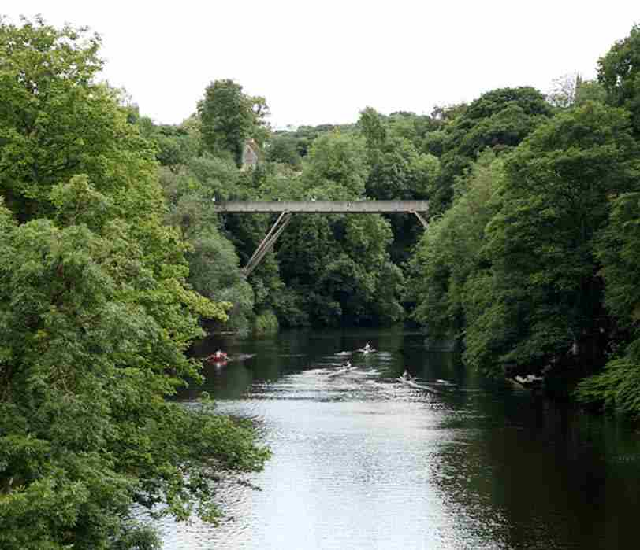

Slide 25
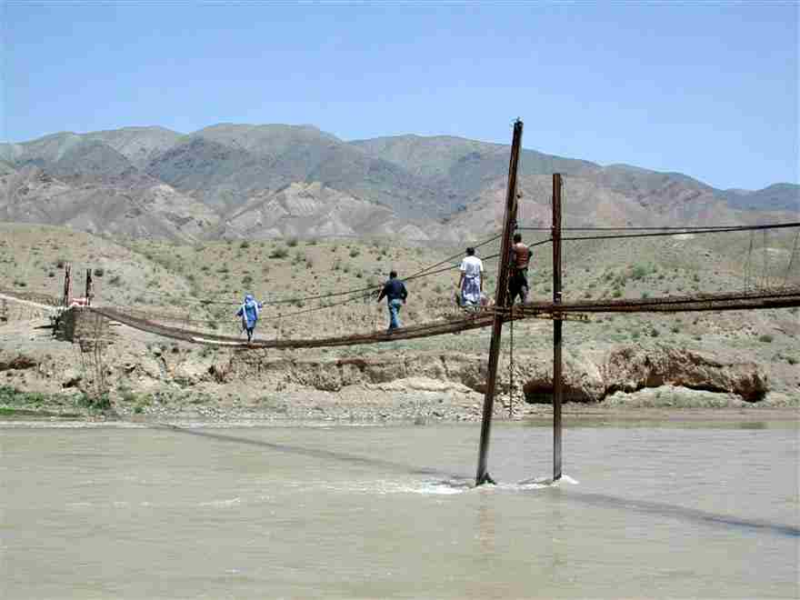
AFGANISZTÁN

Slide 26
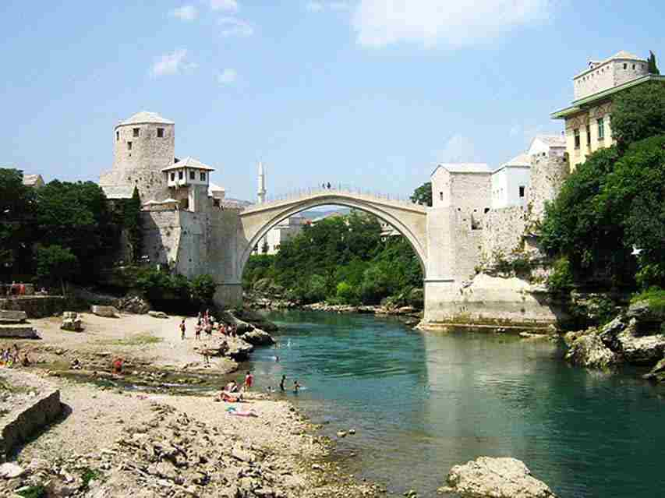
Bosznia-Hercegovina, Mostar

Slide 27
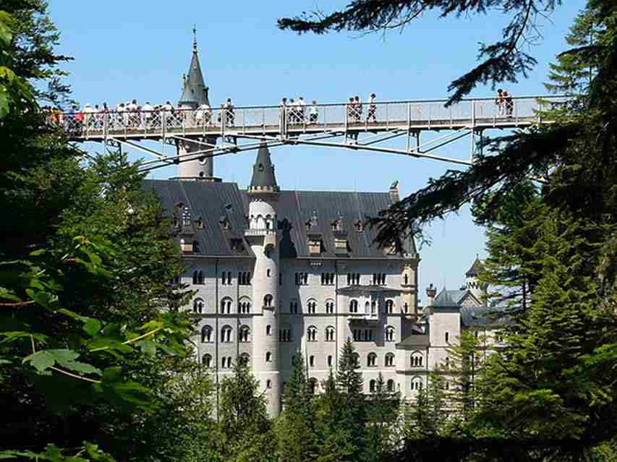
MARIENBRÜCKE-GERMANY

Slide 28

INDIA

Slide 29


Slide 30
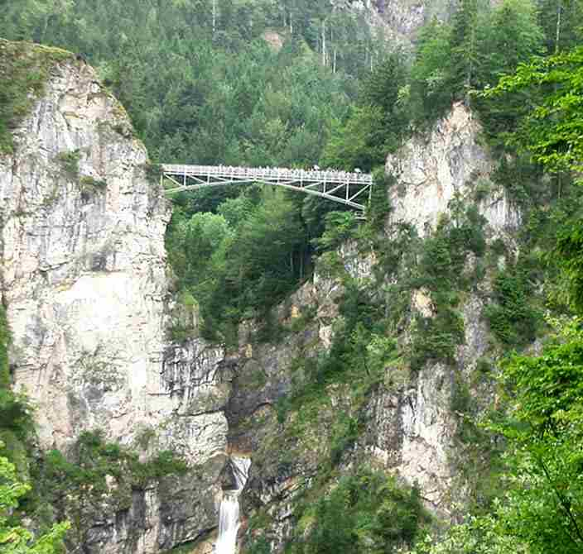

Slide 31
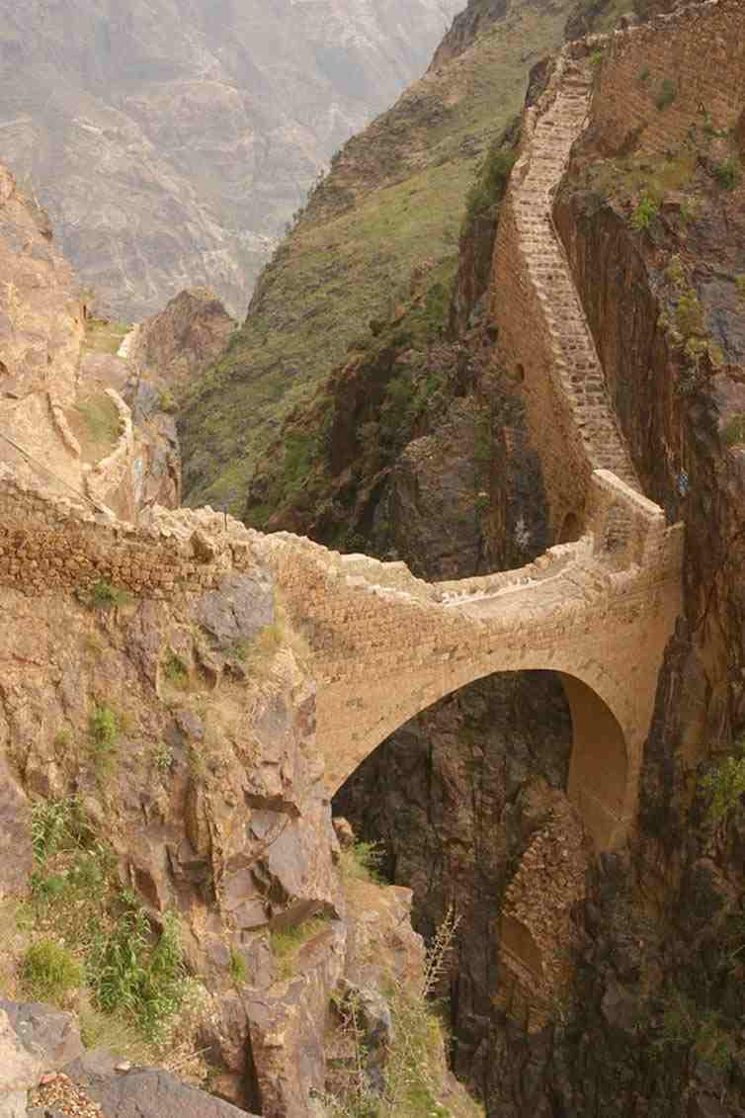

COSTA RICA
YEMEN

Slide 32
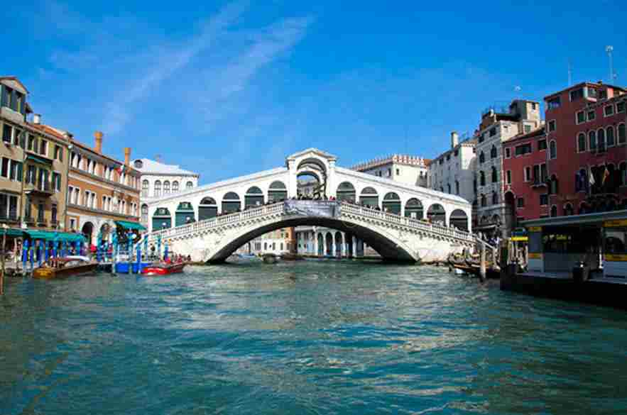
VELENCE-RIALTO

Slide 33

GHANA-KAKUM NEMZETI PARK

Slide 34
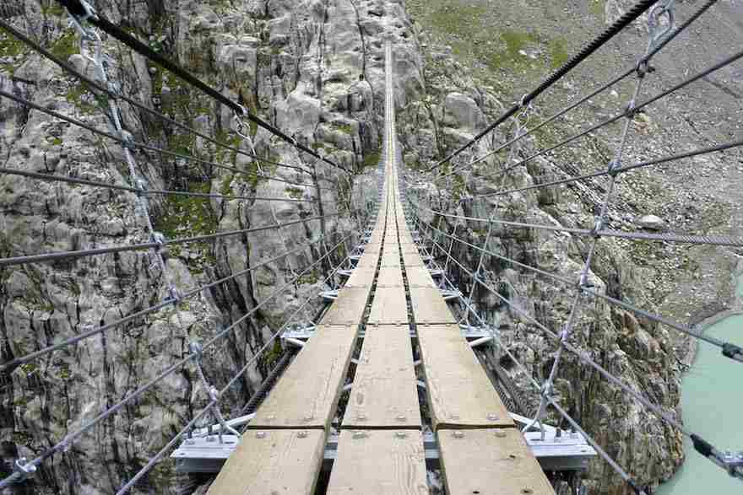
SVÁJC

Slide 35

MALÁJZIA

Slide 36
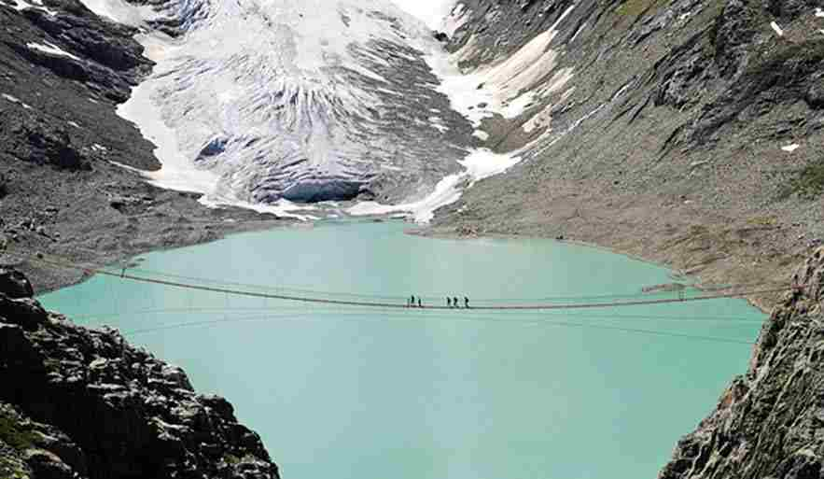
SVÉDORSZÁG

Slide 37
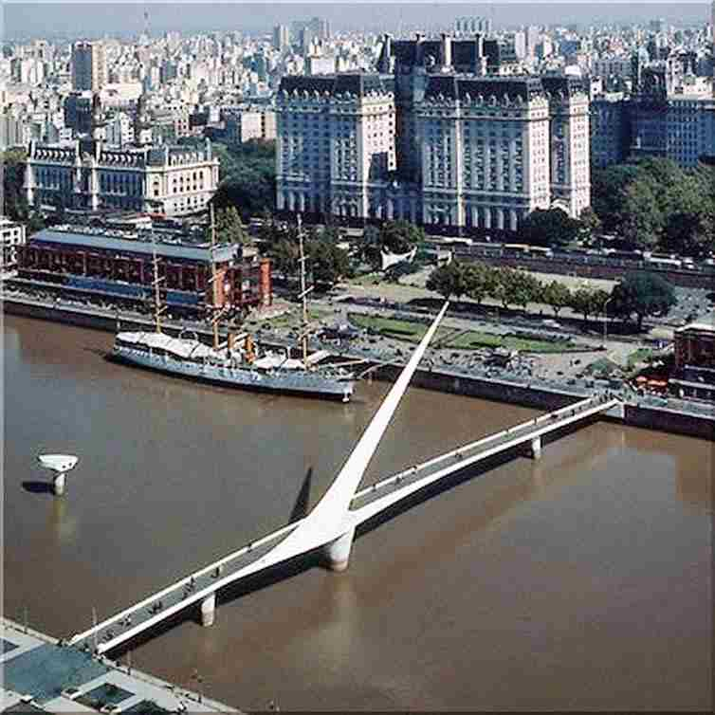
ARGENTINA

Slide 38


KONGÓ

Slide 39







¿Te ha gustado?
Puedes ver más entrando
Aquí
Además puedes recibir powerpoints en tu correo electrónico suscribiéndote aquí:

